Slide 1
سِحْرُ الخَرِيفِ في مُحافَظَةِ ظَفار العُمانِيّة
Dr. Ehab Atta

Slide 2
2- غَابَاتُ الأَمَازُون
3- البُنْدُقُ ذَهَبُ تُرْكيا الأَخْضَرُ
1- الثَّوْرَةُ الصِّنَاعِيَّةُ الرَّابِعَةُ تُهَدِّدُ مَلايِينَ الوَظائِفِ
4- سِحْرُ الخَرِيفِ في مُحافَظَةِ ظَفار العُمانِيّة
5- السَّيَّارَاتُ الشَّمْسِيَّةُ فِي الصِّين
6- كَيْفَ يَعِيِشُ الْمُسْلِمُونَ فِي برِيطانيا؟

Slide 3
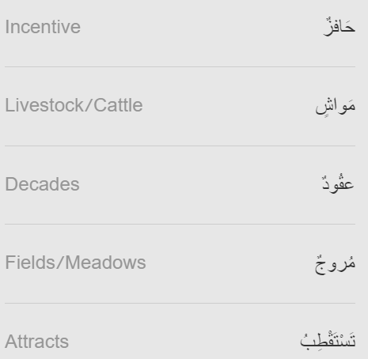
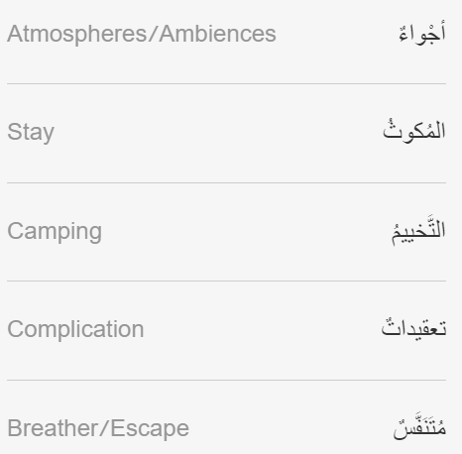

Slide 4
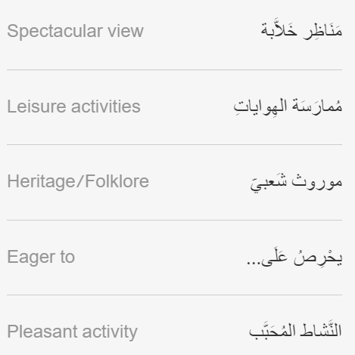

Slide 5
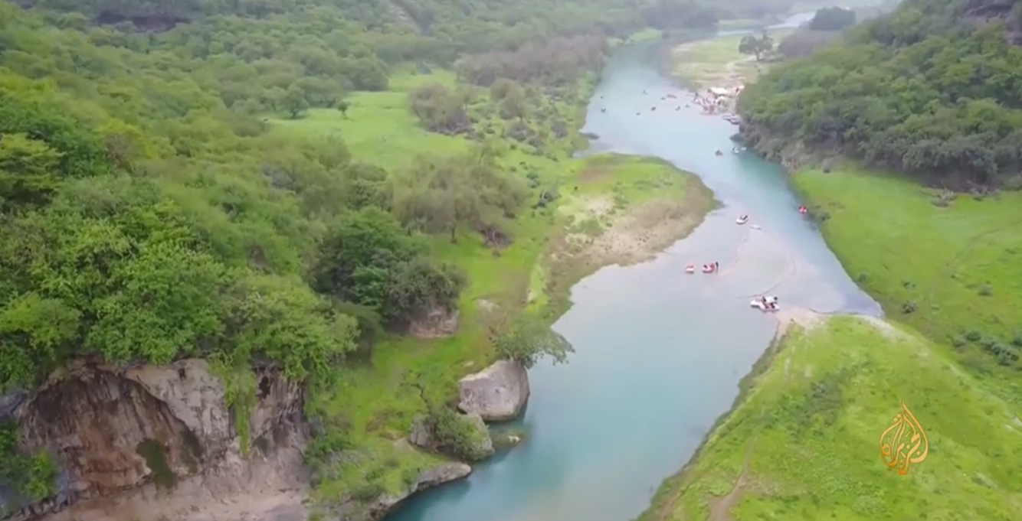
https://learning.aljazeera.net/ar/node/20985

Slide 6
بَيْنَ سُهُولِ وَادِي دَرْبَاتِ الخَضْراءِ بِمُحافَظَةِ ظَفَارَ في عُمانَ اخْتَارَ الفَنَّانُ طَلالُ اليَافِعِيُّ وَزُمَلاؤُهُ الِاسْتِمْتَاعَ بِأَجْواءِ الخَريفِ المُمْطَرَةِ بِطَرِيقَتِهِم الخَاصَّةِ.
مَنَاظِرُ خَلاَّبةٌ تَدْفَعُ آلافَ الشَّبابِ لِلْمُكُوثِ وَالتَّخْيِيمِ فِيها بَعِيدًا عَنْ صَخَبِ المُدُنِ وَتعْقِيدَاتِها، يَجِدُونَ فِيها مُتَنَفَّسًا لِمُمارَسَةِ الهِواياتِ والأَنْشِطَةِ الرّياضِيَّةِ.
غَيْرَ بَعِيدٍ مِنْ دَرْبات تَنْتَشِرُ في سَهْلِ أَتِين آلافُ الخِيامِ الَّتِي يَنْصِبُها سُكّانُ المَنْطِقَةِ لِقَضاءِ وَقْتٍ أَطْوَلَ فِيها خِلالَ شُهُورِ الخَرِيفِ المُمْتَدَّةِ بَيْنَ يُونْيُو/ حُزَيْران وسِبْتَمْبَر/ أَيْلُول، بَعْضُهُمْ قَدِمَ إِلَيْها مِن الجِبالِ بِمَوَاشِيهِ وإِبِلِهِ في رِحلةٍ سَنَوِيَّةٍ غَدَتْ تُشَكِّلُ مَوْرُوثًا شَعْبِيًّا يحْرِصُ عَلَيْهِ السُّكانُ مُنذُ عُقُودٍ.

Slide 7
الِاسْتِمْتاعُ بِأَجْواءِ خَرِيفِ ظَفَار لا يَقْتَصِرُ عَلَى أَبْناءِ السَّلْطَنَةِ بلْ يُعَدُّ أيْضًا وُجْهَةً مُمَيزَّةً لِعَشرَاتِ الآلافِ منْ مُواطِنِي دُوَلِ مَجْلِسِ التَّعاوُنِ الخَلِيجِيّ.
مُرُوجٌ خَضْراءُ وَطَقْسٌ مُعْتَدِلٌ، بِيئَةٌ مٌناسِبةٌ تَسْتَقْطِبُ مِئاتِ الآلافِ منَ الزُّوَّارِ سَنَوِيًّا لِمُمارَسَةِ مُخْتَلِفِ الأَنْشِطَةِ والهِواياتِ ويَظلُّ التَّخْيِيمُ في هَذِهِ الأجْواءِ السَّاحِرَةِ النَّشاطَ المُحَبَّبَ لَدَى الكَثِيرينَ.

